Slide 1
Tree/Pohon

Slide 2
Definisi Tree/Pohon
Merupakan graph tidak berarah yang semua nodes/vertices nya terhubung namun tidak mengandung sirkuit/cycle

Slide 3
Syarat sebuah Pohon:
Semua nodes pada graph terhubung
Tidak mengandung circuit/cycle

Slide 4
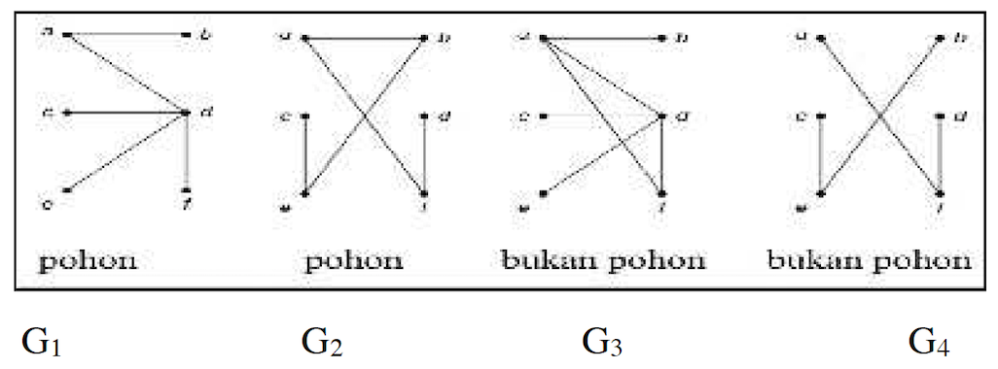
Contoh

Slide 5
Definisi forest/hutan
Merupakan kumpulan pohon yang saling lepas

Slide 6
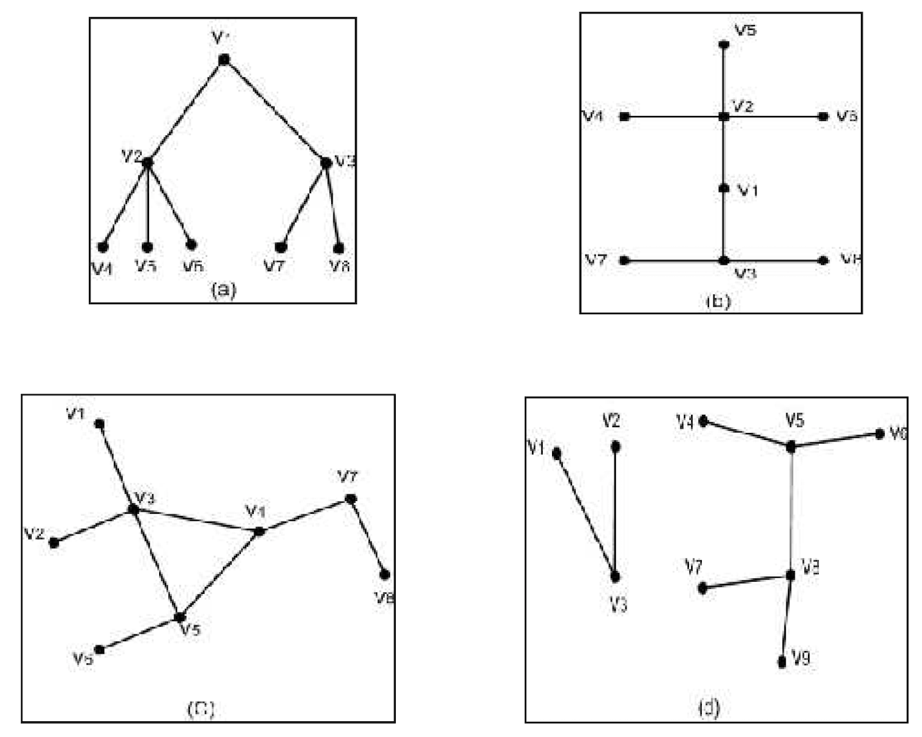
Latihan: Tentukan manakah yang merupakan pohon

Slide 7
solusi
merupakan Tree karena semua nodes graph terhubung dan tidak membentuk sirkuit
merupakan Tree karena semua nodes graph terhubung dan tidak membentuk sirkuit
Bukan Tree karena walaupun semua nodes pada graph terhubung namun mengandung sirkuit
Merupakan Forest karena mengandung beberapa Tree yang saling lepas

Slide 8
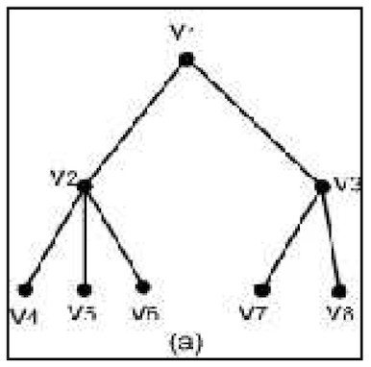
Rooted Tree/pohon berakar
Pohon berakar merupakan sebuah pohon yang memiliki sebuah node yang disebut akar dengan jalur-jalur yang digambarkan menjauh dari node tsb, misalnya node V1 pada gambar di samping.
V2 dan V3 yang berderajat >1 disebut titik cabang
V4, V5, V6, V7 dan V8 yang berderajat 1 disebut daun

Slide 9
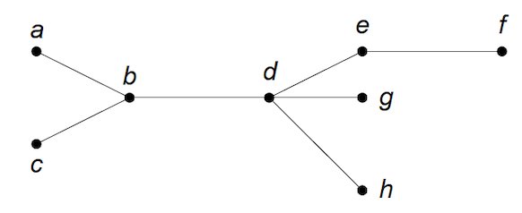
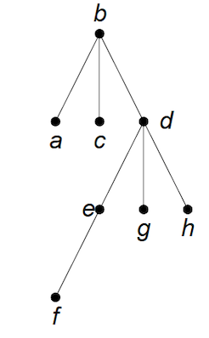
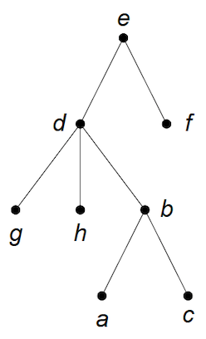
Membentuk rooted tree/pohon berakar
Sebuah pohon tak berakar dapat dibentuk menjadi pohon berakar dengan menetapkan salah satu node nya menjadi akar.
b sebagai akar
e sebagai akar

Slide 10
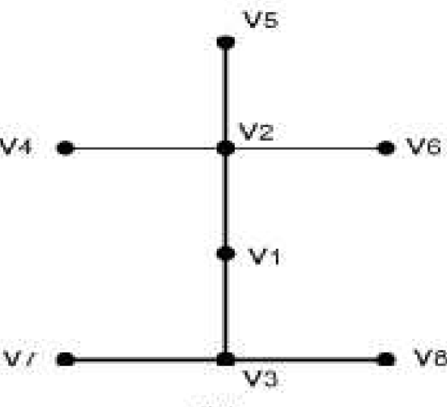
Penentuan tingkat, tinggi, anak, orang tua dan saudara pada konsep pohon
Tentukan tingkat tiap-tiap node jika akarnya adalah V2
Tentukan tinggi pohon jika akarnya adalah V2
Tentukan anak orang tua dan saudara node V1 jika akarnya V2

Slide 11
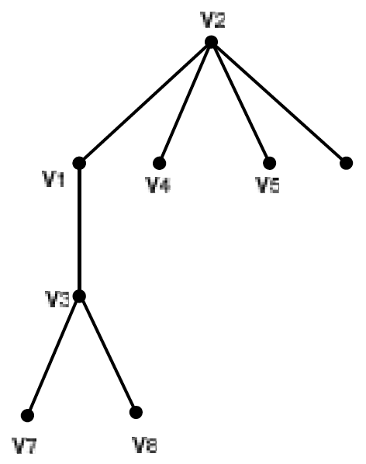
solusi
V6
Gambar pohon dengan V2 sebagai akar adalah seperti ilustrasi di samping, sehingga dapat ditentukan:
Tingkat V1=V4=V5=V6=1
Tingkat V3=2
Tingkat V7=V8=3
Tinggi pohon=3
Anak V1 adalah V3; orang tua V1 adalah V2; saudara V1 adalah V4, V5, V6

Slide 12
exercise
Lakukan analisis yang sama namun sekarang akarnya adalah node V1.
Apa kesimpulan Anda? Apakah dihasilkan solusi yang sama?

Slide 13
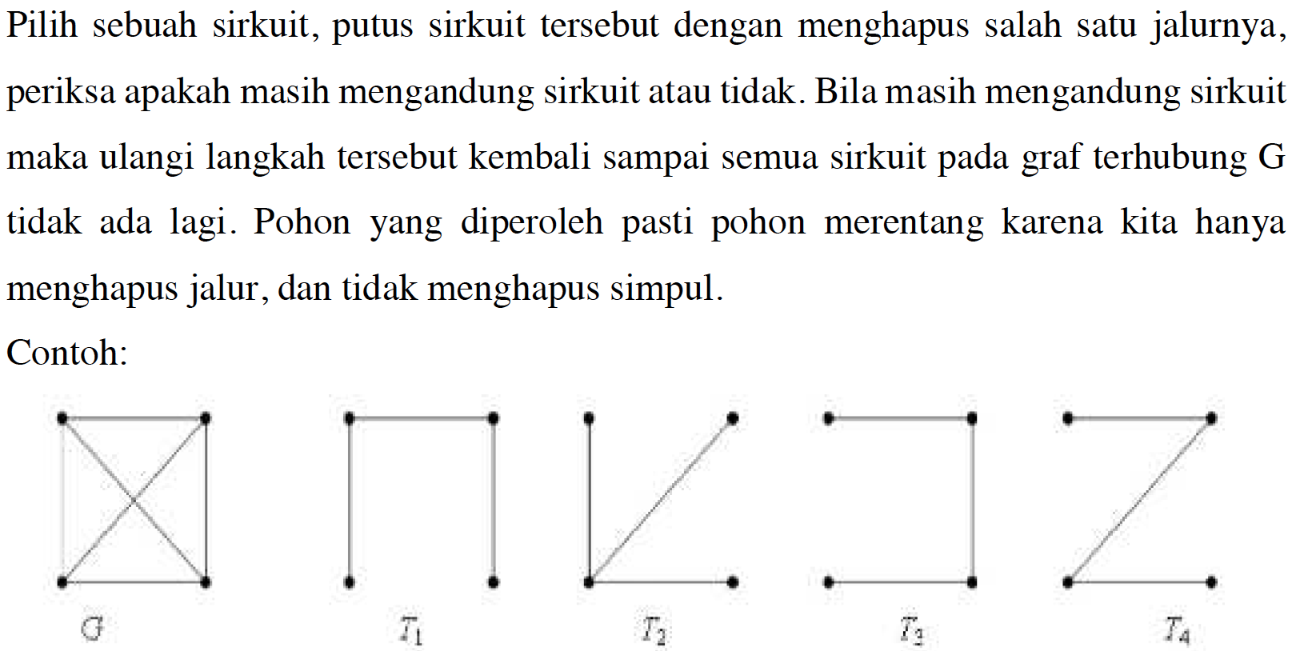
Spanning Tree/pohon merentang
Spanning tree diperoleh dengan memutus jalur yang membentuk sirkuit di dalam sebuah graph yang semua nodes nya terhubung. Adapun cara membentuknya sbb:

Slide 14
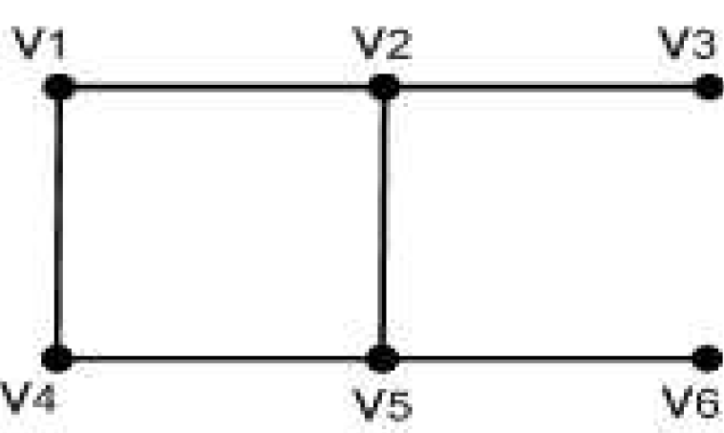
exercise
Carilah semua pohon merentang/spanning tree yang mungkin diturunkan dari sebuah graph berikut:

Slide 15
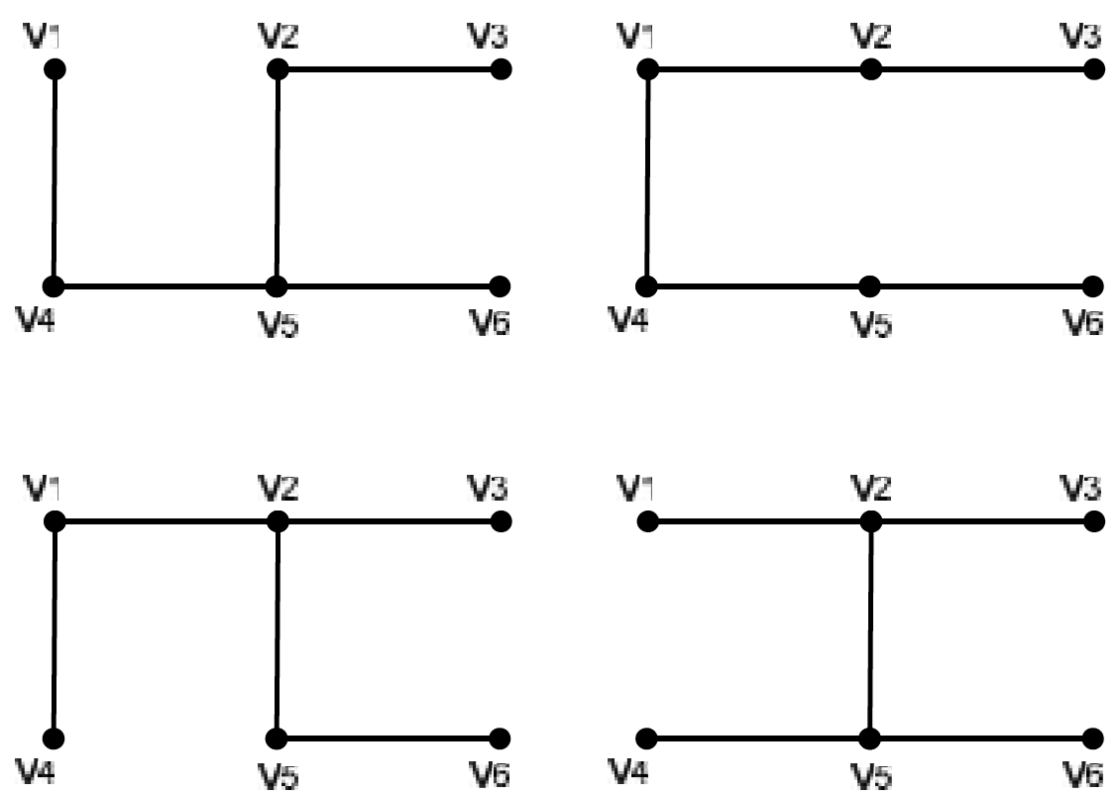
SOLUSI
Di dalam graph tersebut terdapat sebuah sirkuit yang dibentuk oleh node V1, V2, V5, V4 dan V1 yang saling terhubung. Karena ada 4 cara untuk menghilangkan sirkuit dari graph tersebut maka terdapat 4 pohon merentang/spanning tree yang dapat dibentuk:

Slide 16

Minimum spanning tree (MST)
Istilah MST mengacu pada sebuah pohon merentang tunggal yang menjadi solusi (unique) dari sebuah permasalahan yang diilustrasikan oleh sebuah graph berbobot yang merepresentasikannya.
Sehingga tantangannya adalah bagaimana caranya menghasilkan sebuah spanning tree dengan bobot paling minimum.

Slide 17
Algoritma untuk menentukan MST
Terdapat 2 algoritma (yang akan dibahas dalam perkuliahan ini) untuk menemukan MST dari sebuah graph berbobot, yaitu:
Algoritma Prim: https://www.youtube.com/watch?v=5M7bOXrn54A
Algoritma Kruskal: https://www.youtube.com/watch?v=ivcbaIhrcsE

Slide 18
Aplikasi penentuan mst
Beberapa contoh konkret dari aplikasi MST di dunia nyata:
Menentukan jumlah ruas jalan seminimum mungkin untuk menghubungkan semua kota agar setiap kota terhubung satu dengan lainnya. Hal ini diperlukan misalnya dalam rangka meminimalkan biaya pembuatan jalan
Menentukan jalur/routing komunikasi data pada jaringan computer. Hal ini diperlukan misalnya untuk meminimalkan Panjang kabel computer yang dibutuhkan.

Slide 19
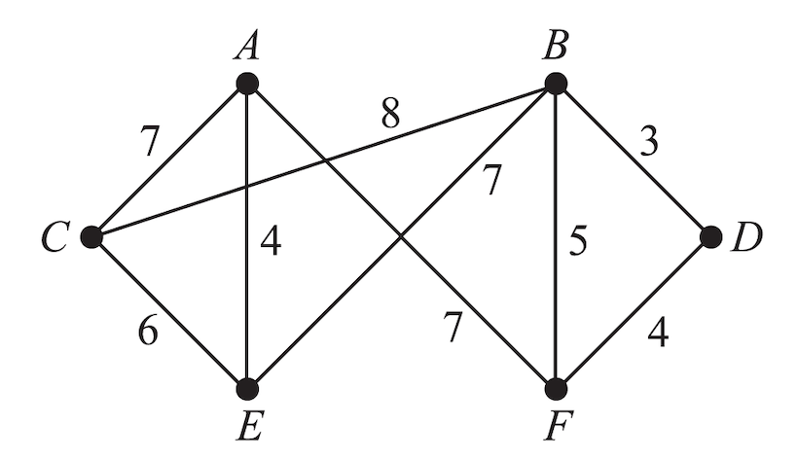
Assignment: Algoritma prim
Tentukan minimum spanning tree (MST) dari sebuah graph G dengan bobot seperti di atas
Dan gambarkan bentuknya

Slide 20
Assignment: Algoritma kruskal
Tentukan minimum spanning tree (MST) dari sebuah graph G dengan bobot seperti di atas
Dan gambarkan bentuknya

